Slide 1
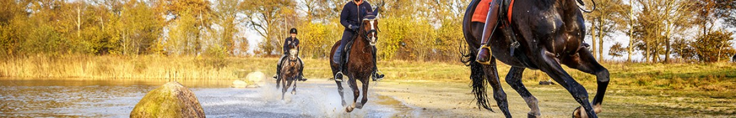
Ruiter- en menpaden aanleg en inrichting

Slide 2



Het Ruiterpad
Een ruiterpad is een speciaal pad waarover ruiters kunnen rijden. Een ruiterpad ligt voor het grootste gedeelte vrij van het overige verkeer waardoor een ruiter met zijn of haar paard geen overlast bezorgt aan andere weggebruikers en omgekeerd.
Ruiterpaden zijn met een bordje aangegeven en alleen toegankelijk voor bereden paarden. Fietsen of wandelen is er verboden om zo een optimale veiligheid voor mens en dier te creëren.
Het bord voor ruiterpad kwam in Nederland net als fiets/bromfietspad ook bij het RVV van 1990, alleen bestond ruiterpad wat eerder.
Ruiterpad
in Nederland
Einde Ruiterpad
Markering ruiterpad

Slide 3
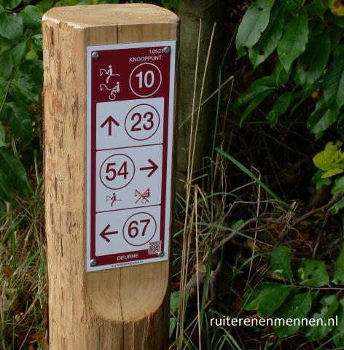
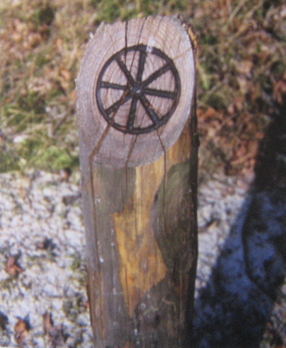
Het Menpad
Menpaden zijn voor aangespannen paarden (paard en wagen). Deze paden zijn te herkennen aan de bordjes met een wagenwiel.

Slide 4
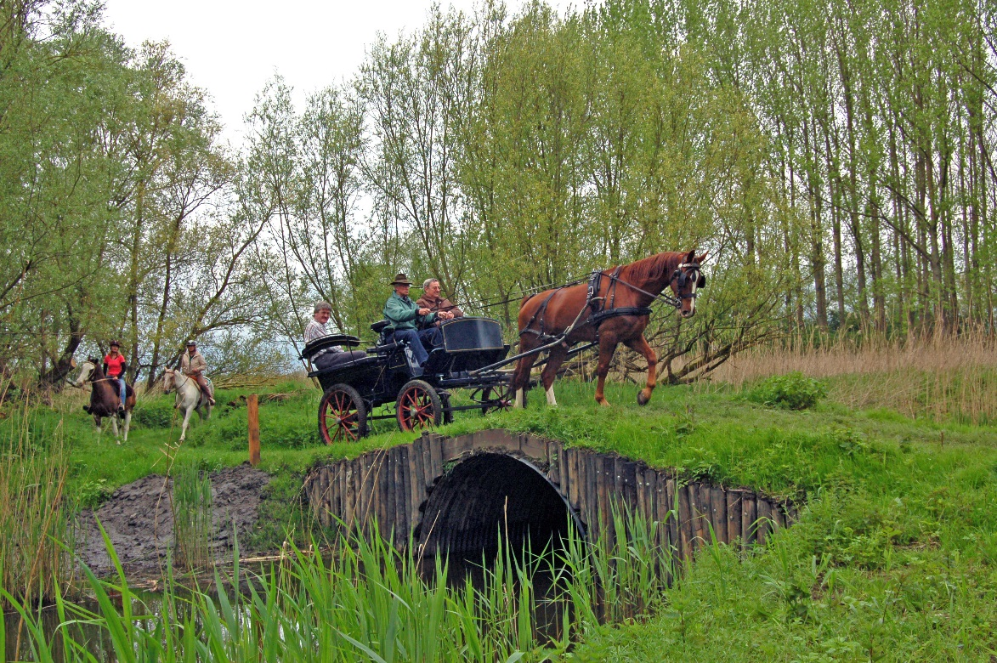
Aanleg en inrichting ruiter- en menpaden
Belangrijk om tijdens de voorbereiding en gedurende het hele proces rekening te houden met:
Veiligheid voor mens en dier in de ruimste zin des woords.
Geschiktheid van de route voor zowel ruiters als menners, met een minimale breedte van twee meter.
Door één ruiter/menpad te maken zijn alle routes ook geschikt voor gehandicapten met onder meer huifbedden.
Bodemgesteldheid en begaanbaarheid.
Bereikbaarheid van opstapplaatsen met voldoende ruimte voor trailers etc.
Landschappelijke aantrekkelijkheid en variatie.
Mogelijkheid voor horeca en overnachtingen voor mens en paard.
Het streven naar zo veel mogelijk onverharde paden.
Knooppuntlussen van zeven tot maximaal vijfentwintig kilometer.

Slide 5
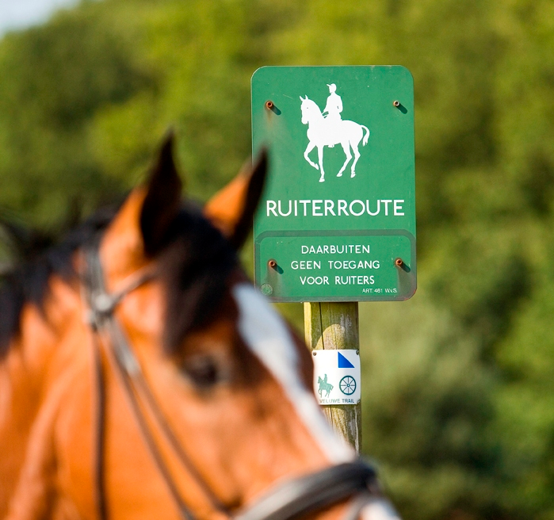
Van projectplan tot aanleg en inrichting
Belangrijk voor het slagen van het project is dat er een draagvlak is bij overheden, betrokken organisaties, bestuurders en gebiedseigenaren. Alle betrokkenen moeten zich conformeren met de doelstelling en de vertegenwoordigers nemen zitting in het projectteam.
In dat projectteam komen de volgende onderwerpen aan de orde:
Financiering voor aanleg maar ook voor het nadien onderhouden.
Afspraken maken met terreinbeheerders en eigenaren.
Aanmaken en leveren van bestektekeningen
Aanleg route en routemarkering.
Opening en publiciteit.
Jaarlijkse inspecties en onderhoud.

Slide 6
1. Financiering
Bij bestaand pad & geschikte bodem:
  Snoeien, natte plekken ophogen, vervangen/aanbrengen ruiters- en menners infra.
  Kosten ong. €0,50 p.m.
Bij nieuw pad & geschikte bodem
  Paden frezen (ong 2m breed), verwijderen obstakels en aanleggen infra.
  Kosten frezen: ong. €200,= p.km.+ ong. €1,= p.m.
Bij bestaand pad & minder geschikte bodem
  Bodem afgraven, worteldoek aanbrengen, zand aanbrengen
  Kosten ong. €30,= p.m.
Bij zeer natte gebieden
  Aanbrengen EPS (soort piepschuim)
  Kosten vanaf €10,= p.m²
  Bron: KNHS, 2008
€ 300,- ex. btw per kilometer

Slide 7
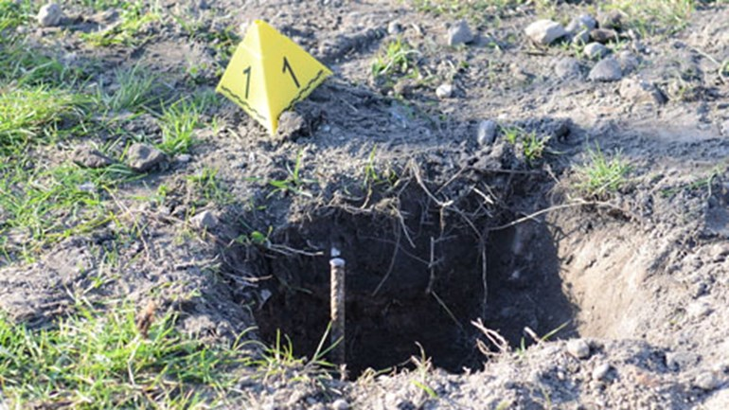
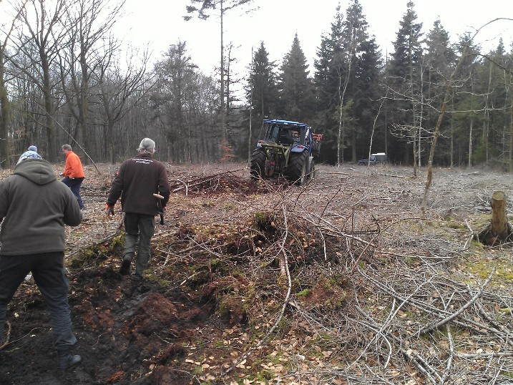
2. Afspraken
Gebiedseigenaren en beheerders moeten er alles aan doen, om aangeboden ruiter-en menroutes veilig en in goede staat aan de gebruikersgroep aan te bieden.
Kunnen aansprakelijk gesteld worden door een gebruiker die een ongeval heeft meegemaakt op de route.
Een terreineigenaar of beheerder moet zich hiervoor verzekeren!
Een aansprakelijkheidstelling kan alleen wanneer er grove schuld of nalatigheid aan de gebiedseigenaar of beheerder kan worden verweten.
Goed gedetailleerd logboek voorhanden hebben over de jaarlijkse inspecties en het onderhoud van de routes.
Bij een aansprakelijkheidsstelling kun je zo aantonen alles te hebben gedaan om de routes veilig en in goede staat open te stellen.
Tweejaarlijkse inspecties + onderhoud (veelal uitgevoerd door lokale organisaties of verenigingen).

Slide 8
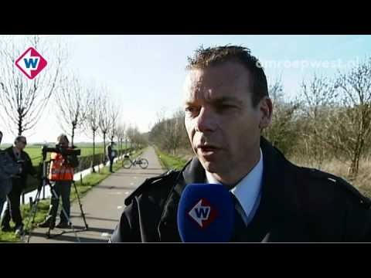
Onderhoud en inspectie
Youtube: https://www.youtube.com/watch?v=Ynn01v8cssw
Bron: Omroep West (2012)

Slide 9
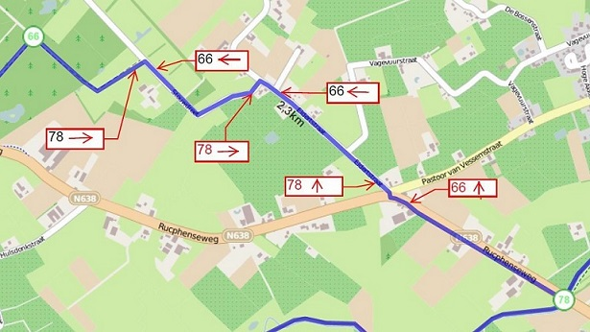
3. Aanmaken en leveren
Bij het onderwerpen en tekenen van de ruiter- en menpaden is het belangrijk rekening te houden met de volgende zaken:
Vrije breedte pad minimaal 2 meter;
Ideale hoogte pad minimaal 3,5 meter;
Geen zijwaartse hellingen (ivm blessures);
Minimaal 50 meter uitwijkmogelijkheid naast diepe sloot of greppel;
Eisen aan bruggen en viaducten;
Giftige bomen, struiken en planten;
Kruispunten met gemotoriseerd verkeer;
Hindernissen naast route voor variatie.

Slide 10
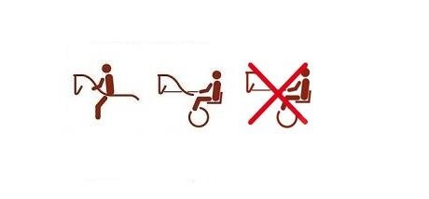
4. Aanleg : routemarkering
“Ruiteren & Mennen” heeft in 2014 het project "Grenzenloos paardrijden" opgezet.
Samen met belangenorganisaties, routebureaus, recreatieschappen, gebiedsbeheerders en vertegenwoordigers van onze buurlanden werden afspraken gemaakt over een internationale routemarkering.
Als een traject voor een bepaalde groep niet geschikt is, staat er een rood kruis doorheen.
Met de keuze voor deze symbolen loopt Nederland achter met haar beide buurlanden waar de symbolen al langer worden gebruikt.

Slide 11
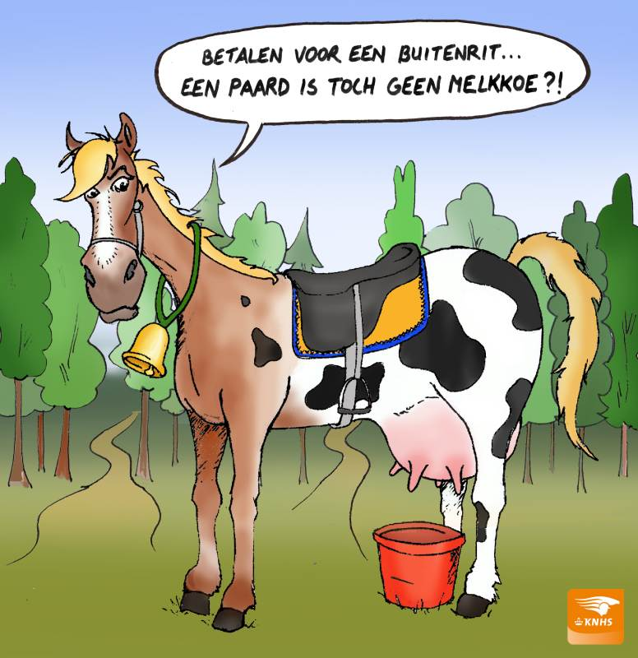
5. Opening en publiciteit
Positieve publiciteit om recreatiesport in de natuur
te stimuleren!!
In april 2014 leverde Anky van Grunsven
de petitie ‘Red de buitenrit!’
met 28.000 handtekeningen af in Den Haag.

Slide 12
6. Jaarlijkse inspecties en onderhoud
Voor het jaarlijks actief onderhoud (incl. snoeien) wordt op zandgronden, waarbij de bodem minimaal hoeft worden onderhouden, € 50, - per kilometer ruiter-en menpad gerekend.
Voor klein onderhoud en inspecties wordt per 100 km het volgende gebudgetteerd;
Jaarlijks twee inspecties door vrijwilligers incl. verzekering : € 1.100, -
Vervanging van palen, bordjes etc. : € 500, -
Totaal : € 1.600, -
Prijspeil 2014
Indien er jaarlijkse kosten zijn voor het toestaan van gebruik in de vorm van routes over particulier grondgebied, moeten deze worden meegenomen in het jaarlijkse onderhoudsbudget.
Als richtlijn wordt hiervoor € 0,45 per meter per jaar gehanteerd.

Slide 13
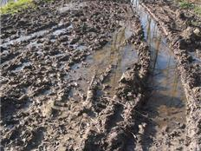
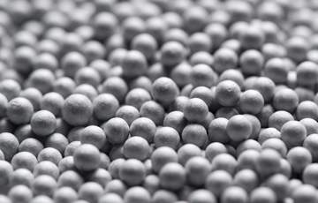
Natte bodem
Bij zeer natte gebieden:
EPS (piepschuim) onder de paden aanbrengen tegen het wegzakken.
  De grond zal hiervoor wat dieper moeten worden uitgegraven, omdat het EPS dieper in de grond een groter dragend vermogen heeft. Wanneer de EPS platen zijn gelegd worden ze ruim met geschikte grond afgedekt.
  → Kosten vanaf €10,= p.m²
EPS parels

Slide 14
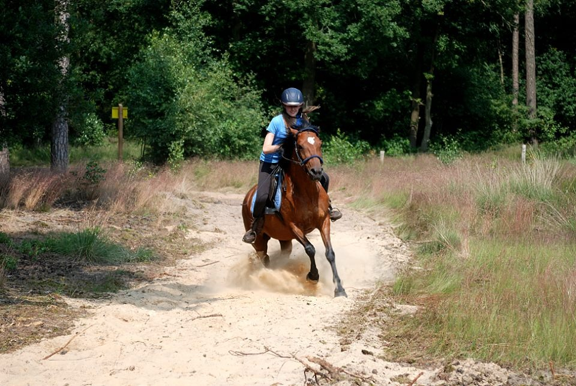
Zandbodem
Ruiter- en menpaden zijn vaak zandpaden.
Deze paden behoeven nauwelijks onderhoud. Als er ook menners gebruik maken van het pad, zal het zand aan de randen glad worden gehouden door de wielen van de menwagens. Hierdoor kunnen ook wandelaars goed gebruik blijven maken van de paden.

Slide 15
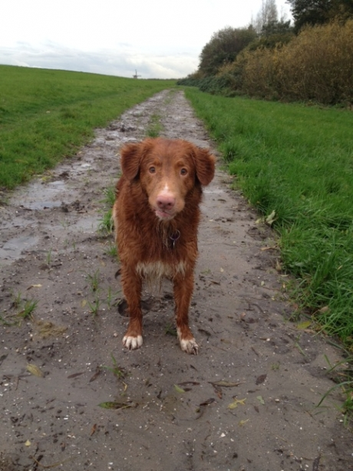
Klei- of Leembodem
Klei of leemondergrond is erg gevoelig voor water en daardoor soms erg glad. Ook ontstaat hier snel erosie.
De bodem kan worden verbeterd door:
mengen met grof rivierzand (M3C).
Hierdoor zal het water minder blijven staan en het pad dus beter begaanbaar blijven.
onderliggende draaglaag aan te brengen met een afdeklaag van zand.
als tredlaag kan worden gekozen voor M3C zand wat ook voor dressuurbanen wordt gebruikt.
De korrel van dit speciaalzand is grof rechthoekig met een korrelgrootte tussen de 180 en 220mu, waardoor het paard niet te ver wegzakt in het zand.
steenslag van Dolomiet gebruiken voor een stabiele bovenlaag.

Slide 16
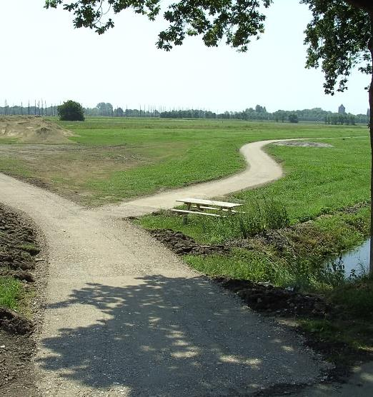
Halfverharding van natuursteen
Een veelgebruikte halfverharding in het buitengebied is gebroken natuursteen.
Dit steengruis zorgt voor een stabiele onderhoudsvrije bodem en wordt veel gebruikt op fiets en wandelpaden. Grauwacke en dolemiet wordt veel hiervoor gebruikt.
Voor paardenhoeven is deze ondergrond zeer geschikt.

Slide 17
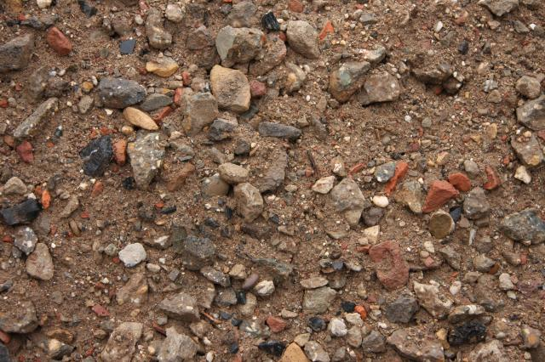
Halfverharding van puingranulaat
Puingranulaat wordt veel gebruikt als stabilisator op paden in het buitengebied.
Voor paarden is deze ondergrond niet wenselijk, maar we kunnen er veelal niet omheen.
Om blessures zo veel mogelijk te voorkomen dient de korrelmaat van het granulaat niet groter zijn dan
2 centimeter doorsnede.
Hier dient dus in het ontwerp en bij onderhoud rekening mee te worden gehouden.

Slide 18
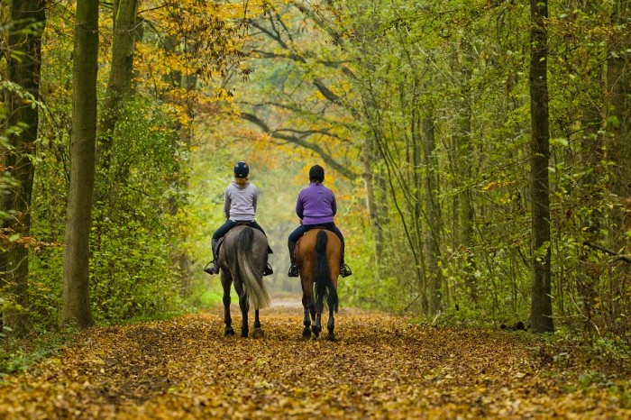
Ruimte voor Ruiter- en Menpaden
“De Regioconsulent”
In Nederland maken meer dan 370.000 paardensporters jaarlijks 17 miljoen buitenritten.
De KNHS zet zich in om het bestaande netwerk aan ruiter- en menpaden te behouden en waar mogelijk uit te breiden, maar ook voor de positie van paardensporters in het verkeer en het beperken van mestoverlast.
» Ontmoet jouw regioconsulent
» Slecht onderhouden route? Meld het!
» Dossier Red de buitenrit
Bron: KNHS

